Slide 1
Vybavenost obcí maloobchodem a službami

Slide 2
Druh občanské vybavenosti | Druh občanské vybavenosti
Prodejna se smíšeným zbožím pouze s prodejem přes pult | Domácí potřeby
Samoobsluha se smíšeným zbožím (COOP, Jednota apod.) | Sportovní hala / tělocvična
Supermarket, diskont | Nábytek a bytové doplňky
Pojízdná prodejna se smíšeným zbožím | Zlatnictví
Pojízdná prodejna s výběrovým zbožím (např. maso-uzeniny, ovoce-zelenina apod.) | Kadeřník
Objednávkový prodej potravin | Opravna obuvi
Drogerie | Autoopravna
Ovoce - zelenina | Fotoateliér
Maso - uzeniny | Krytý bazén
Pekařství | Wellness (sauna, vířivka, solárium apod.)
Prodejna s textilem | Restaurace s možností stravování
Obuv | Pohostinství bez stravování
Elektro | Cukrárna / kavárna
Prodejna se sportovními potřebami | Bankomat
Stavebniny | Cashback

Slide 4
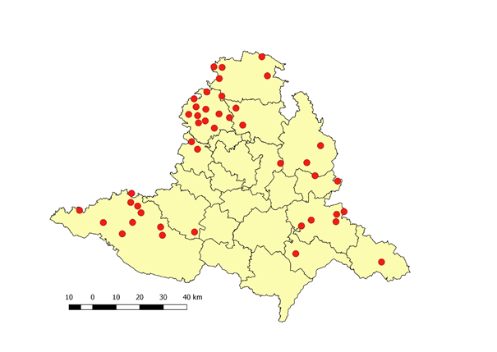
Obce bez možnosti nákupu doma

Slide 9
Druh občanské vybavenosti | Počet obcí s výskytem alespoň jedné provozovny |  | Index změny
 | 2002 | 2018
Maloobchod | 356 | 321 | 90,2
Hospoda a restaurace | 341 | 299 | 87,7
Kadeřnictví | 190 | 193 | 101,6
Opravy motorových vozidel | 176 | 154 | 87,5
Opravy průmyslového zboží | 72 | 35 | 48,6
Stavebniny | 187 | 51 | 27,3
Oprava, výroba obuvi | 48 | 18 | 37,5
Fotoateliér | 86 | 28 | 32,6

Slide 10
Druh občanské vybavenosti | Počet obcí s výskytem alespoň jedné provozovny |  | Index změny
 | 2012 | 2018
Maloobchod s potravinami/smíšeným zbožím | 280 | 266 | 95,0
Ovoce/zelenina | 25 | 36 | 144,0
Maso/uzeniny | 46 | 57 | 123,9
Restaurace | 156 | 137 | 87,8
Pohostinství | 233 | 192 | 82,4
Kavárna/cukrárna | 49 | 49 | 100,0
Kadeřnictví | 173 | 164 | 94,8
Oprava/výroba obuvi | 17 | 10 | 58,8
Oprava motor. vozidel | 172 | 127 | 73,8
Stavebnictví | 165 | 38 | 23,0
Drogerie | 45 | 51 | 113,3
Bankomat | 23 | 21 | 91,3
Wellness | 18 | 23 | 127,8
Fotograf (fotosběrna) | 34 | 16 | 47,1

Slide 14
Děkuji za pozornost
z.silhan@mail.muni.cz

